Slide 1
Механизмы композиции в предметно-ориентированных языках
Андрей Бреслав
СПбГУ ИТМО
2010

Slide 2
Предметно-ориентированные языки
Domain Specific Languages (DSLs)
Предназначены для использования в узкой предметной области
  SQL
  Yacc
  Make
  Regular expressions
  HTML
  ER-Diagram
GPL = General-Purpose Language

Slide 3
Затраты на разработку
DSL удобнее, чем GPL
  Программы компактнее
  Выше уровень абстракции => Ошибок меньше
  Программы понятнее
  Можно привлекать экспертов в предметной области
DSL нужно сначала создать
  Для каждого проекта несколько DSL
  Необходимо, чтобы разработка была дешевой

Slide 4
Постановка задачи
Автоматизировать поддержку мощных механизмов композиции
  Шаблонов
    Аналогично макроопределениям в C или Lisp
    Корректность проверяется статически
  Аспектов
    Аналогично механизмам в AspectJ
Инструмент
Язык с шаблонами
и аспектами
Язык

Slide 5
Пример языка с шаблонами
funDef :
type ID '('
(var (',' var)*)?
')';
funcCall :
ID '('
(expr (',' expr)*)?
')'
funDef :
type ID '('
<List var, ','>
')';
funcCall :
ID '('
<List expr, ','>
')'
template List <item, sep> {
(<?item> (<?sep> <?item>)*)?
}
Использование
шаблонов

Slide 6
Цель
Язык
Язык
с шаблонами
Автоматически
Сообщения об
ошибках

Slide 7
Грамматика исходного языка
spec : (symbol ';')+ ;
symbol : ID (':' expression)+ ;
expression
: ID
: STRING
: expression (expression)+
: '(' expression ')' mult ;
mult
: '+'
: '*'
: '?' ;
Spec
1
Symbol
1..*
Expression
2..*
1
SymRef
String
Sequence
Iteration
0..1
Multiplicity

Slide 8
Грамматика общего языка шаблонов
abstraction
: ’template’ NAME (var (’,’ var)*)? type?
’{’ term ’}’;
var : NAME type?;
type : ’:’ typeName (’?’ | ’*’ | ’+’)?;
typeName
: basicType
: <?domainSpecificTypes> ;
basicType : ’Integer’ | ’String’
| ’Boolean’ | ’Character’ ;
term
: genericTerm
: <?domainSpecificTerms> ;
genericTerm
: '<?' NAME '>'
: '<' NAME (term (’,’ term)*)? ’>’ ;

Slide 9
Добавление шаблонов в существующий язык
spec : (symbol ';')+
: term ;
symbol : ID (':' expression)+
: term ;
expression
: ID
: STRING
: expression (expression)+
: '(' expression ')' mult
: term ;
term
: spec
: symbol
: expression ;
Spec
Symbol
1
1..*
Term
2..*
1
SymRef
String
Sequence
Iteration
0..1
Multiplicity

Slide 10
Шаблоны в расширенном языке
funDef :
type ID '('
(var (',' var)*)?
')';
funcCall :
ID '('
(expr (',' expr)*)?
')'
funDef :
type ID '('
<List var, ','>
')';
funcCall :
ID '('
<List expr, ','>
')'
template List <item, sep> {
(<?item> (<?sep> <?item>)*)?
}

Slide 11
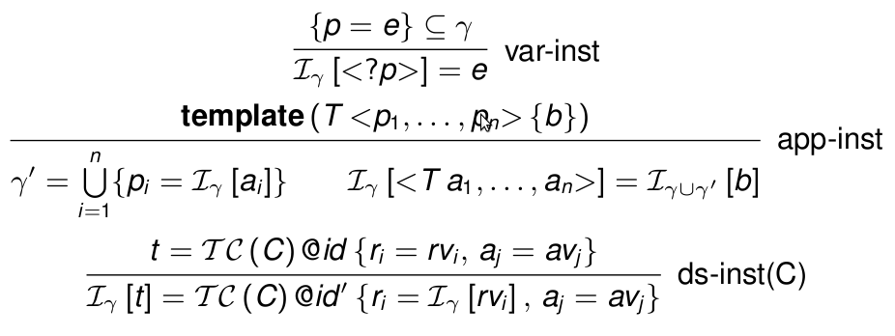
Семантика разворачивания шаблонов
Основные правила разворачивания:
  Применение шаблона заменяется его телом с подстановкой параметров
  Параметр заменяется фактическим аргументом
Рекурсия запрещена. Замыкания не поддерживаются

Slide 12
Структурная корректность
template List <item, sep> {
(<?item> (<?sep> <?item>)*)?
}
term
<List var, a : expression>
(var ((a : expression) var)*)?
Необходимо
  гарантировать корректность разворачивания
  корректно позиционировать сообщения об ошибках

Slide 13
Типы в определениях шаблонов
template List <
item : Expression,
sep : Expression>
: Expression {
(<?item> (<?sep> <?item>)*)?
}
<List
var, // : SymRef
a : expression // : Symbol
> // : Expression
Система типов контролирует структуру результата разворачивания
Типизируются шаблонные выражения
Типы автоматически порождаются по целевой мета-модели

Slide 14
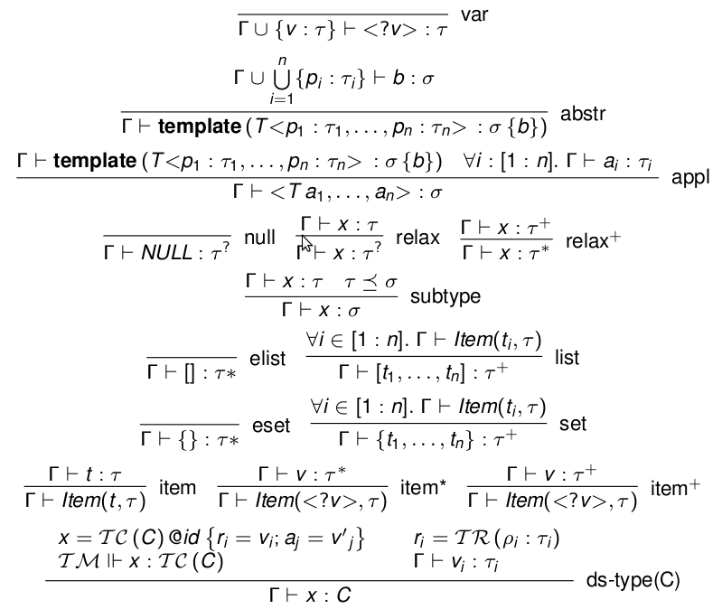

Slide 15
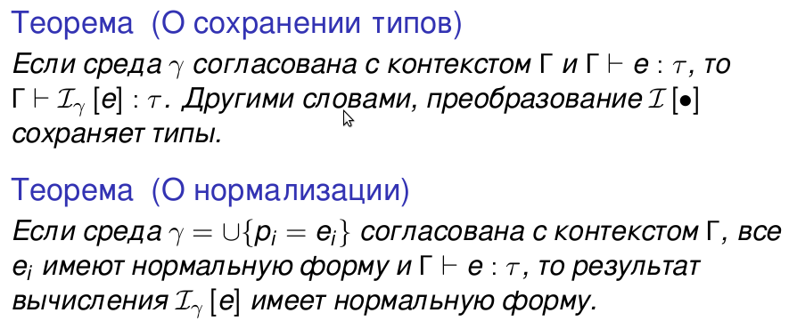
Свойства системы типов

Slide 16
Вывод типов
Часто типы в шаблонах можно не указывать
Типы определяются автоматически из тела шаблона
Возможность вывода тесно связана с однозначностью грамматики
Алгоритм вывода является корректным, но не полным
  Иногда вывести тип невозможно, и требуется его явное указание

Slide 17
Применения шаблонов грамматик: параметризованные модули
template SMMain<
event, eventRef, commandRef
> : Symbol+
{
system : <?event>* stateMachine;
stateMachine :
’statemachine’ NAME ’{’
state*
’}’ ;
state :
’state’ NAME ’{’
do? (transition ’;’)*
’}’;
do : ’do’ block;
transition : ’on’ <?eventRef> ’goto’ stateRef;
stateRef : NAME;
block : ’{’ (<?commandRef> ’;’)* ’}’;
}

Slide 18
Промежуточный итог
Механическая процедура для расширения языка механизмом шаблонов
  Синтаксис
  Семантика
  Система типов
    Гарантии корректности результатов
    Диагностика ошибок до разворачивания
Применения для языка описания грамматик
  Шаблоны выражений
  Параметризованные модули

Slide 19
Аспектно-ориентированное программирование
«Инвазивная композиция ПО»
Незнание (Obliviousness)
  Расширение программ, которые не были специально для этого спроектированы
Квантификация (Quantification)
  Применение одного и того же расширения в нескольких точках
    Множество точек применения описывается компактным предикатом

Slide 20
Появление и распространение
AspectJ – аспектно-ориентированное расширение Java (2001)
  Те же идеи используются в популярных платформах: Spring, Equinox и т. д.
Аспекты в формальных грамматиках
  JastAdd
  AspectG (ANTLR)
  Silver
  LISA
  Rats!

Slide 21
Общая схема аспекта
Аспект – набор аспектных правил
Каждое правило включает
  Срез (point-cut)
    Поисковый запрос, описывающий точки применения
    Обычно использует язык образцов, похожий на регулярные выражения
      AspectJ: call(int Hash*.size*(..))
  Совет
    Описывает изменения и их положение в точке применения
      AspectJ: after call(int Hash*.size*(..)) {Log.write(''size() called'');}

Slide 22
Пример использования аспектов в грамматиках
Задача:
  Описать отличия PostgreSQL от SQL92
  После DISTINCT может идти предложение ON
Срез:
  setQuantifier : ?d=DISTINCT | ...;
Совет:
  after ?d : (ON ’(’ <List expression, ’,’> ’)’)?;

Slide 23
Составляющие языка аспектов
Язык срезов
  Использует те же базовые понятия, что и язык шаблонов
  Добавляет подстановочные знаки (Wildcards)
    Соответствуют любому выражению данного типа
Язык советов
  Операции before, after, instead, remove
  instead ?a : <T ?a>
    Заменяет все вхождения переменной результатом разворачивания шаблона

Slide 24
Примеры срезов
expr : term ((PLUS | MINUS) term)* ;
  Точное совпадение
expr : {...} ;
  Подстановочный знак (ПЗ) для продукций
# : term .. ;
  ПЗ для последовательностей
# : ?t=# ((PLUS | MINUS) ?t)* ;
  ПЗ Для символов и переменная
Notes:
All those match what's to the left. For you not to blame me for no examples )

Slide 25
Семантика аспектов
Сопоставление с образцом
  Дана модель, найти в ней все объекты, соответствующие образцу
  NP-полная задача в случае наличия неупорядоченных коллекций и переменных
Применение советов
  Замена вхождений переменных новыми объектами
  Использует разворачивание шаблонов

Slide 26
Пример (PostgreSQL)
Аспектное правило
  tableExpression : ?f=fromClause .. ;
    instead ?f : <?f>?;
Правило грамматики
  tableExpression
  : fromClause whereClause?
  groupByClause? HavingClause?;
Результат
  tableExpression
  : fromClause? whereClause?
  groupByClause? havingClause?;

Slide 27
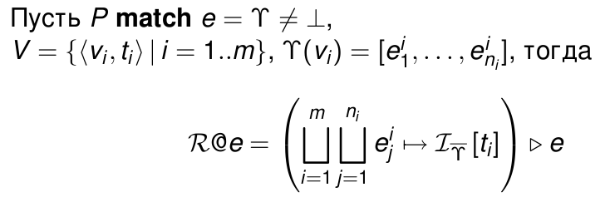
Структурная корректность в аспектах
При замене необходимо гарантировать соблюдение структурных ограничений
Используется та же система типов, что и для шаблонов
  доказана корректность результата

Slide 28
Итог
Автоматическое расширение языков механизмами композиции
  Шаблоны
  Аспекты
Гарантии структурной корректности
  Обнаружение ошибок до применения шаблонов/аспектов
Применение к языку описания формальных грамматик
  Шаблоны выражений
  Параметризованные модули
  Описание диалектов
  ...

Slide 30
Шаблоны (типизированные макроопределения)
VAR x = 2; VAR y = 5;
VAR xy = 0;
VAR trigger = 0;
loop:
xy = xy + y;
x = x - 1;
trigger = 1;
IF x = 0 THEN GOTO loop;
VAR x = 2; VAR y = 5;
VAR xy = 0;
$UNTIL <x = 0> <
xy = xy + y;
x = x - 1;
>;
Расширенный
язык
Template
template $UNTIL <condition> <body> {
VAR trigger = 0;
loop:
<body>
trigger = 1;
IF <condition> THEN GOTO loop;
}

Slide 31
Представления программы
Program
VAR x = 2;
VAR y = 5;
y = y + x;
x
2
:: Literal
x
:: Var
2
:: Program
x
x
y
5
:: Literal
Program
:: Var
5
y
lhs
=
=
:: Assignment
+
y
rhs
+
x
y
:: Binary

Slide 32
Описание графа
1
Expression
2
Program
1
1
Var
type : {Int, ...}
Literal
value : Int
Binary
operation : {+,-}
0..*
Statement
ComeFrom
rhs
lhs
[Структурные] Ограничения:
Типы вершин
Атрибуты в вершинах
Типы ребер
Атрибуты на ребрах
Типизация концов ребер
1
Assignment

Slide 33
Describing tree structure
1
Expression
2
Program
1
Var
type : {Int, …}
name : String
Literal
value : Int
Binary
operation : {+,-}
0..*
Statement
ComeFrom
ref/resolve
rhs
1
VarUsage
name : String
Assignment
lhs
1

Slide 34
Схема преобразования
N
N
Serialize
Graph
AST
AST
Deserialize
Templates
Serialize
Templates AST
Deserialize

Slide 35
Описание шаблонов
Parameter
name : String
Template
name : String
template $MULT <ab> <a> <b> {
<ab> = 0;
$UNTIL <<b> = 0> <
<ab> = <ab> + <a>;
<b> = <b> - 1;
>;
}
Application
template : String
ParameterUsage
parameter : String
VAR x = 2;
VAR y = 5;
VAR xy = 0;
$MULT <xy> <x> <y>;
VarTemplate
type : {Int, …}
name : String
arguments

Slide 36
Шаблон
1
params
0..*
Template
name : String
Parameter
name : String
body
1
applied
0..*
TemplateBody
1
args
init
Application
template : String
ParameterUsage
parameter : String
VarTemplate
type : {Int, …}
name : String
ExpressionTemplate

Slide 37
Специфичные шаблоны
Исходное AST
1
Expression
2
operands
init
Var
type : {Int, ...}
Literal
value : Int
Binary
operation : {+,-}
Шаблонное AST
1
2
TemplateBody
operands
init
VarTemplate
type : {Int, …}
name : String
ExpressionTemplate
LiteralTemplate
value : Int
BinaryTemplate
operation : {+,-}

Slide 38
Разворачивание
Конструкция
языка MyToy
TemplateBody
VarTemplate
type : {Int, …}
name : String
Var
name : String
ExpressionTemplate
Expression
ParameterUsage
parameter : String
Развернуть аргумент
Application
template : String
Развернуть тело шаблона

Slide 39
Структурная корректность
1
TemplateBody
Ограничения:
Типы вершин
Атрибуты в вершинах
Типы ребер
Атрибуты на ребрах
Типизация концов ребер
init
VarTemplate
type : {Int, …}
name : String
ExpressionTemplate
ProgramTemplate
ParameterUsage
parameter : String

Slide 40
Типы в шаблонах
Assignment
Template
name : String
Statement
...
Parameter
name : String
Type
...
Literal
TemplateBody
Expression
...
template $UNTIL :: Statement[1..*]
<condition :: Assignment[1]>
<body :: Statement[0..*]> {
VAR trigger = 0 :: Literal[1];
comefrom trigger = 1;
<body>
Trigger = 1; :: Assignment[1]
comefrom <condition>;
}
Типы
отражают
кратность

Slide 41
Резюме
Язык описывается тройкой (Graph, <->, AST)
Язык расширяется поддержкой шаблонов
Генерируется алгоритм проверки типов
  (аннотации не нужны)
  Так обеспечивается диагностика ошибок
Генерируется процедура разворачивания
Все остальное переиспользуется из исходной реализации

Slide 42
Спасибо за внимание!
Ваши вопросы

Slide 43
One more type of errors
VAR x = 2; VAR y = 5;
VAR xy = 0;
$UNTIL <x = 0> <
xy = xy + y;
x = x - 1;
>;
$UNTIL <y = 0> <
y = y - 1;
>;
Error: variable 'trigger' is already defined!
template $UNTIL <condition> <body> {
VAR trigger = 0;
comefrom trigger = 1;
<body>
trigger = 1;
comefrom <condition>;
}

Slide 44
Who said that was an error?!
N
N
Serialize
Graph
AST
AST
Deserialize
Deserialize
Structural
Constraints
Identification
Constraints
Templates AST

Slide 45
Our plan
Serialize
Graph
AST
AST
Deserialize
Deserialize
Templates AST
Identification
Constraints
Template Type System
must be extended

Slide 46
Identification Constraints
Scope
constraint UniqueVarNames for p :: Program {
no duplicates in
[var.name | var <- p.statements,
var is instance of Var]
}
Key

Slide 47
Name Checking for MyToy
VAR x = 2; VAR y = 5;
VAR xy = 0;
...
VAR trigger = 0;
...
VAR trigger = 0;
...
{x, y, xy,
trigger,
trigger}
for every scope
  compute the collection of keys
  check it for duplicates

Slide 48
Is it sufficient?
Yes!
  MOF/Ecore
  EBNF
  DDL
  DTD
  Other language which describe static structures
No
  Programming languages
  ...

Slide 49
Types for Name checking
Forget about names of templates and their parameters!
template $UNTIL :: defines('trigger', bodyDef) <condition> <body :: defines(bodyDef)> {
VAR trigger = 0; :: defines('trigger')
comefrom trigger = 1;
<body> :: defines(bodyDef)
trigger = 1;
comefrom <condition>;
}

Slide 50
Name Checking Example
VAR x = 2; :: defines('x')
VAR y = 5; :: defines('y')
VAR xy = 0; :: defines('xy')
$UNTIL <x = 0> <
xy = xy + y;
x = x - 1;
>; :: defines('trigger')
$UNTIL <y = 0> <
VAR one = 1;
y = y - one;
>; :: defines('trigger', 'one')
Error: templates 'UNTIL' and 'UNTIL' define the same variable: trigger!
template $UNTIL :: defines('trigger', bodyDef)

Slide 51
Naming Errors
Duplicate definition
  done
“Hygienic” templates
  achievable
Usage of undefined name (only AST)
  symmetric
Illegal context
  In the graph an object is used while it's name is not visible
Collision
  Two distinct objects with the same names are used

Slide 52
Symmary
If a language is described as (Graph <-> AST)
  Automatically extend it with template support
  Structural correctness guarantees
  Some naming correctness guarantees
Ecore, EBNF, DTD, etc.
  Complete support for templates
More complicated languages
  Subject to future work...

Slide 53

Thanks for your attention!

Slide 54
Существующие подходы
Генераторы трансляторов
  Решают задачу частично
Модельно-ориентированные технологии
  Преимущественно графический синтаксис
  Поддержка композиции моделей через трансформации общего назначения
Специализированные инструменты (xText, TCS)
  Удобны для решения наиболее распространенных задач
  Пока позволяют быстро решать лишь очень простые задачи
    Построение дерева
    Простое разрешение имен
    Примитивные модули

